Slide 1
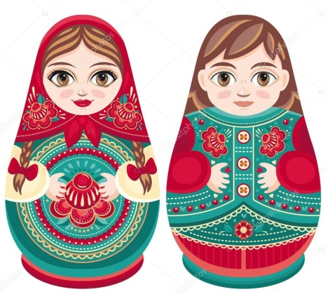
Эти яркие сестрички,
Дружно спрятали косички И живут семьей одной.
Только старшую открой, В ней сидит сестра другая,
В той еще сестра меньшая. Доберешься ты до крошки,
Эти девицы...
«РУССКАЯ
МАТРЁШКА»
Воспитанница МКДОУ «Умка»
Татарникова Варвара
Педагог: Гусарова Ирина Петровна

Slide 4
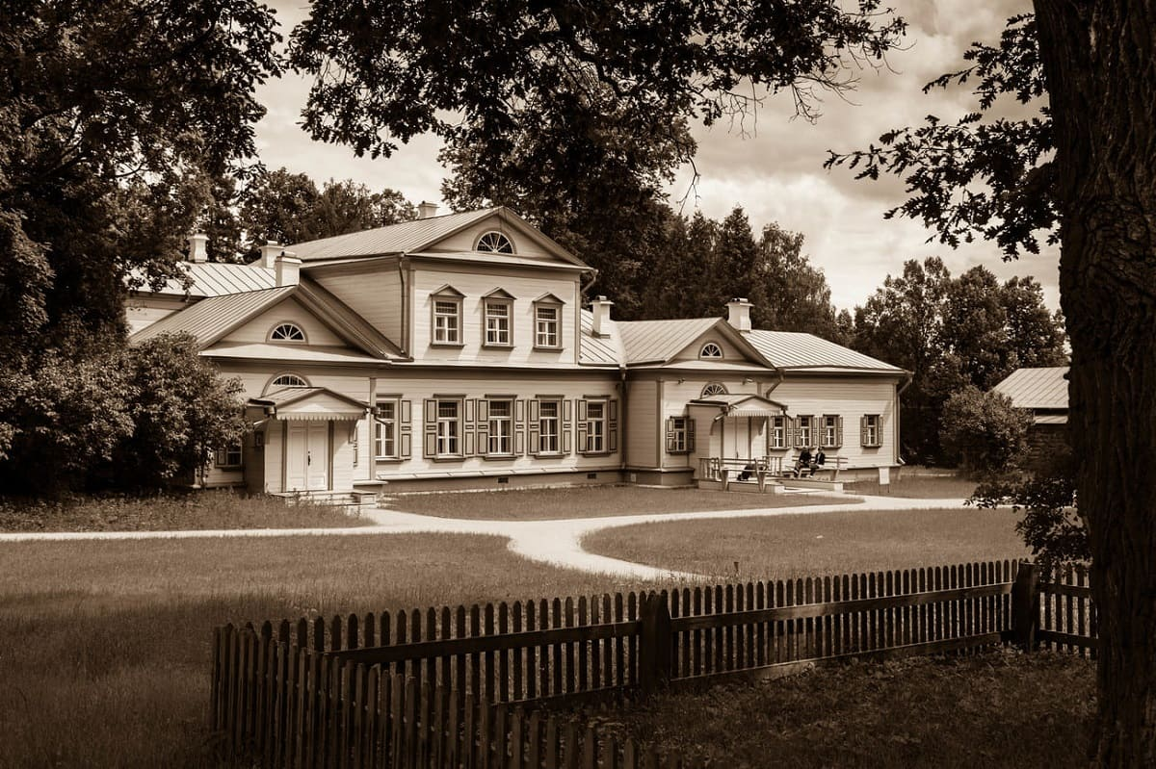

Slide 25
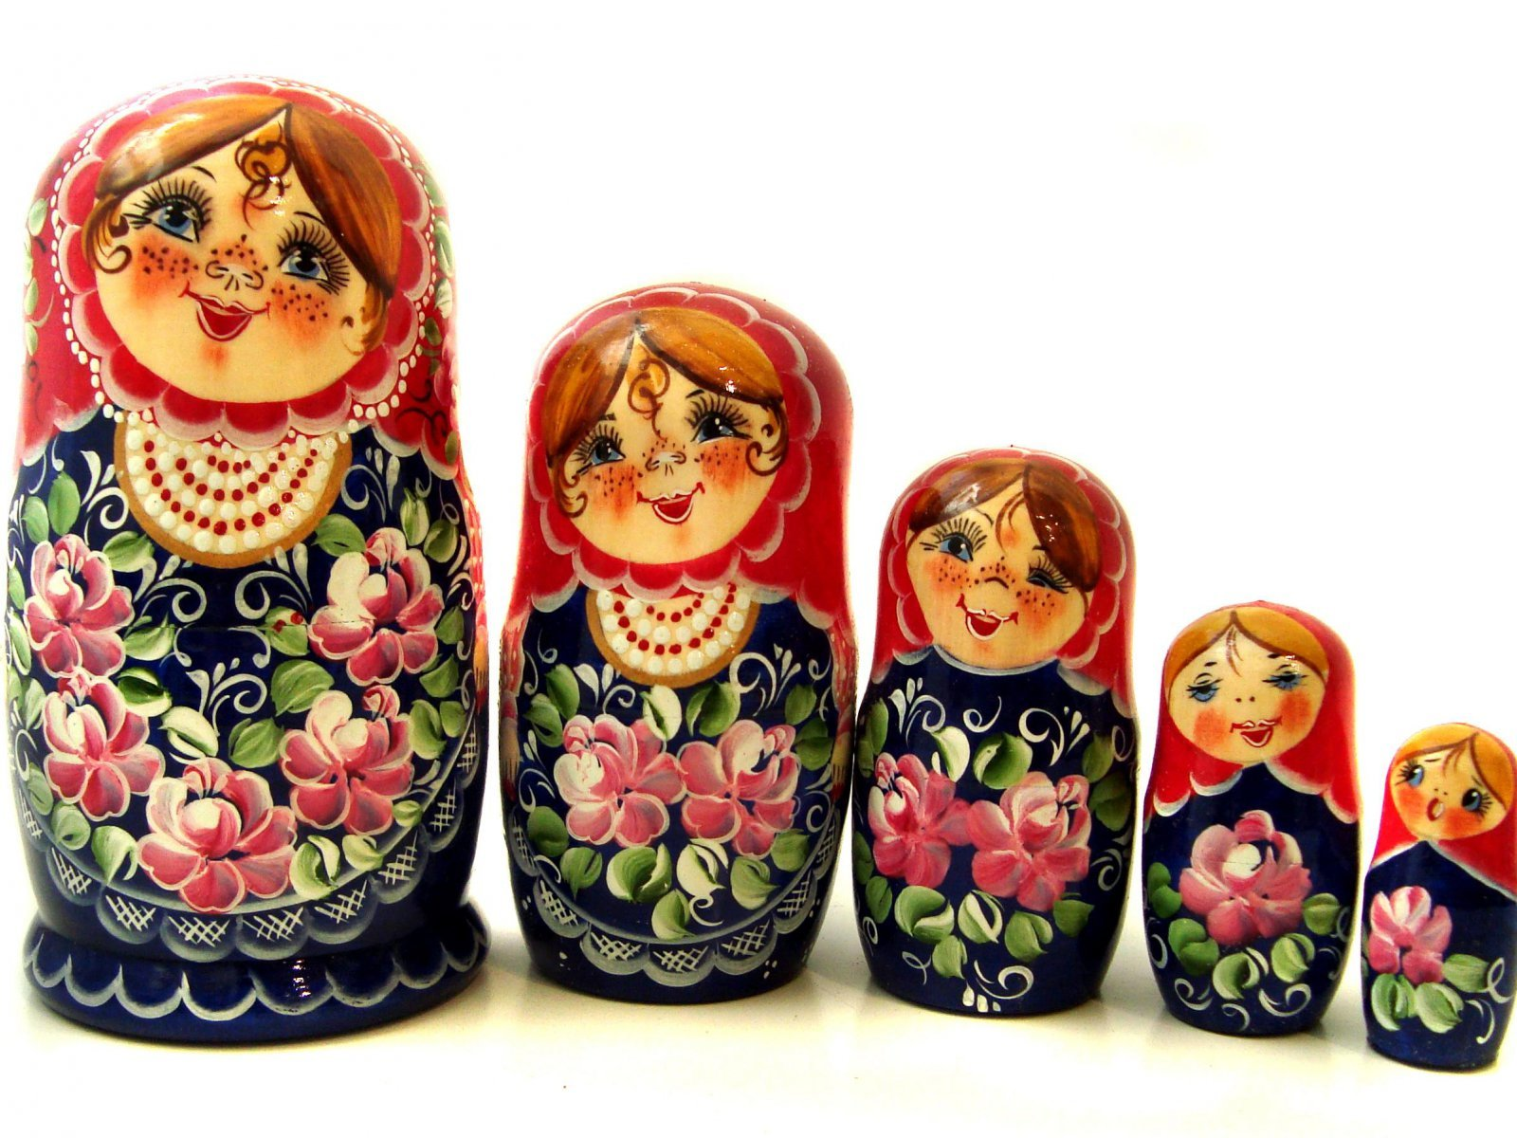

Slide 30
«НАЙДИ
ПАРУ»

Slide 33
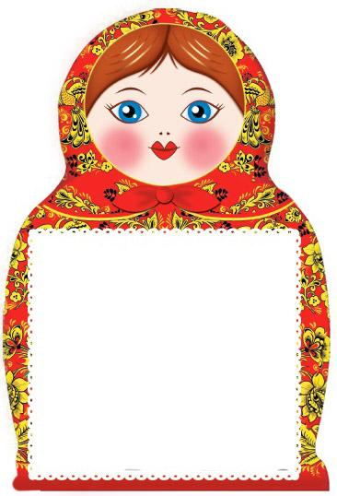
СПАСИБО ЗА ВНИМАНИЕ

